Slide 1
APRESENTAÇÃO DO DIRETOR-PRESIDENTE
DO CONSELHO NACIONAL DE PRATICAGEM
– PRÁTICO GUSTAVO MARTINS –
AUDIÊNCIA PÚBLICA NA
COMISSÃO DE VIAÇÃO E TRANSPORTES
SOBRE O PL 2149/2015
BRASÍLIA – 24 DE AGOSTO DE 2016
presidencia@conapra.org.br

Slide 2
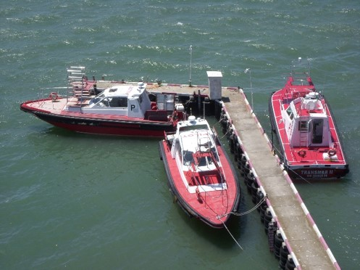
SUMÁRIO
FILME INSTITUCIONAL
O CONAPRA
O SERVIÇO DE PRATICAGEM
A LEGISLAÇÃO
PREÇO DO SERVIÇO
LOTAÇÃO
CONSIDERAÇÕES FINAIS

Slide 3
O CONAPRA
É uma associação profissional, sem fins lucrativos, que congrega Práticos brasileiros, tendo por finalidade representá-los perante autoridades governamentais e entidades representativas de setores do meio marítimo nas questões ligadas à Praticagem.
É reconhecido pela Autoridade Marítima (Marinha do Brasil) como Órgão de Representação Nacional de Praticagem, possuindo as tarefas específicas previstas em Normas e em outros documentos emitidos pela Diretoria de Portos e Costas (DPC).

Slide 4
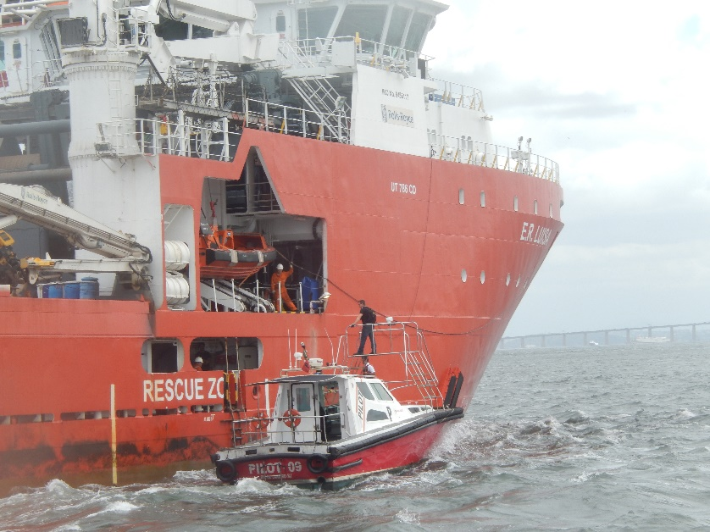
O SERVIÇO DE PRATICAGEM
É o conjunto de atividades profissionais de assessoria ao Comandante, requeridas por força de peculiaridades locais que dificultem a livre e segura movimentação da embarcação.
É constituído de Prático, de Lancha de Prático e de Atalaia.

Slide 5
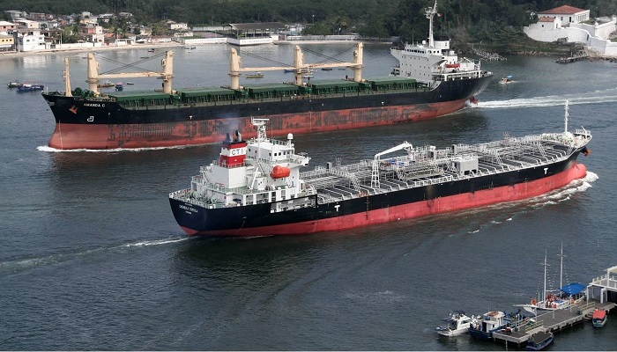
O SERVIÇO DE PRATICAGEM
Disponível em todos os portos do mundo;
Registros da atividade há mais de quatro mil anos;
Regulamentada no Brasil desde 1808;
Atividade privada, regulamentada pela Marinha do Brasil;
Envolve aproximadamente 12 mil trabalhadores diretos e indiretos.

Slide 6
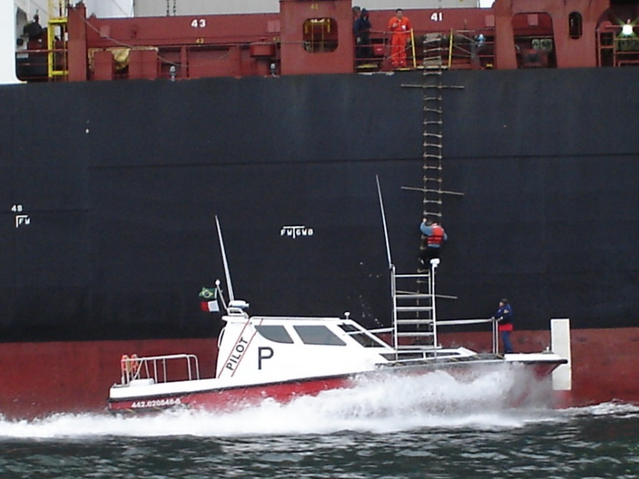
O PRÁTICO
É o profissional aquaviário não tripulante que presta Serviços de Praticagem embarcado;
Processo seletivo público – diversidade de profissões de origem;
Estágio de Qualificação – Não existe curso de formação;
Cursos de Atualização – Brasil e exterior.
Práticos no Brasil:
511 homens e
12 mulheres.

Slide 7
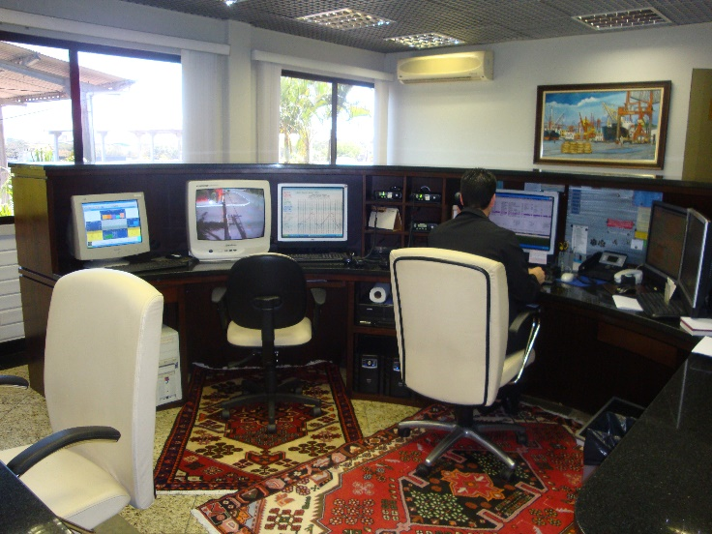
A ATALAIA
É a estrutura operacional e administrativa organizada de formar a prover, coordenar, controlar e apoiar o atendimento do Prático à embarcação em uma Zona de Praticagem (ZP).
Também é denominada de Estação de Praticagem.

Slide 8
A LANCHA DE PRÁTICO
É a embarcação homologada pela Capitania dos Portos, para empregado no deslocamento e no transbordo do Prático para o embarque / desembarque na embarcação.

Slide 9
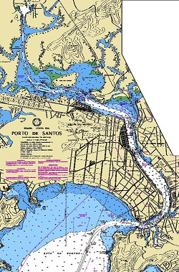
A ZONA DE PRATICAGEM
É a área geográfica delimitada por força de peculiaridades locais que dificultem a livre e segura movimentação de embarcações, exigindo a constituição e funcionamento ininterrupto de Serviço de Praticagem.
Compete à DPC estabelecer as ZP.

Slide 10
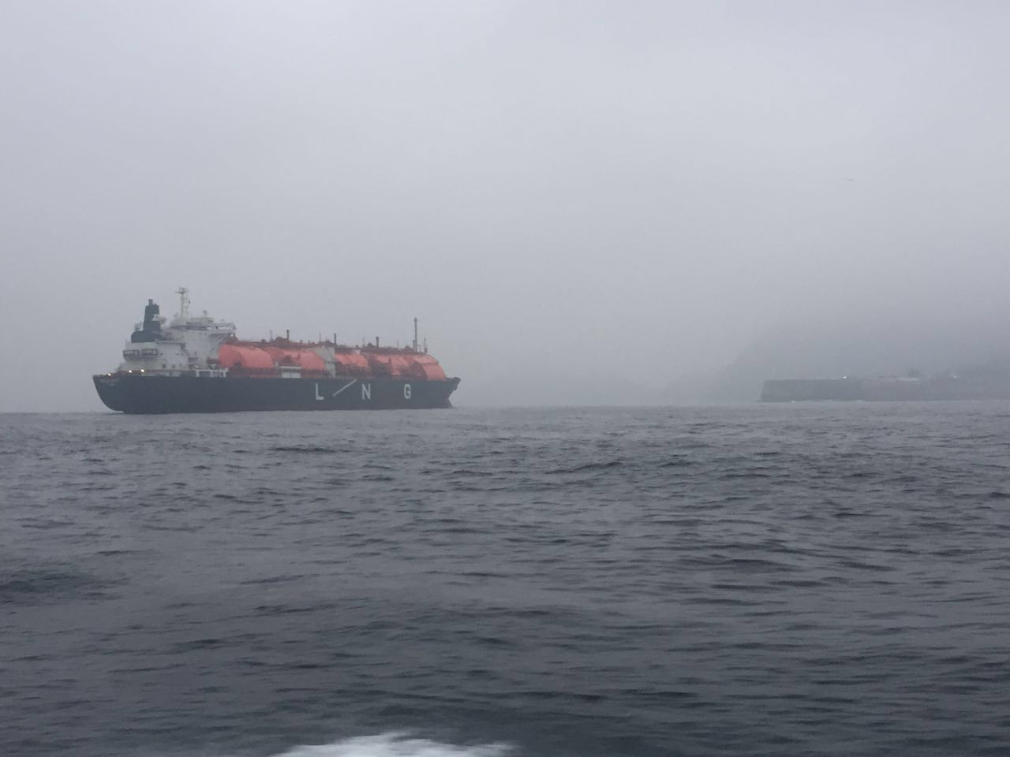
ATIVIDADE-FIM
A importância do serviço de praticagem, em todo o mundo, está no gerenciamento dos riscos inerentes à navegação em águas restritas. Visa evitar os acidentes ou, quando não for possível evitá-los, ao menos minimizar as suas consequências negativas.

Slide 11
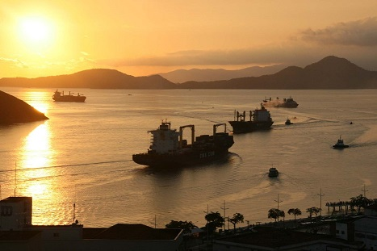
O SERVIÇO DE PRATICAGEM
É adotado no Brasil o modelo não concorrencial, padrão nos principais portos;
O serviço é organizado mediante uma Escala de Rodízio Única, estabelecida por NORMAM;
A Norma também estabelece, pautada na experiência internacional, um número adequado de práticos para cada ZP, a Lotação.

Slide 12
O SERVIÇO DE PRATICAGEM
Posicionamento da Secretaria de Acompanhamento Econômico do MF:
... o serviço em questão tem sido fortemente regulado ao longo de sua história. A Autoridade Marítima define em que área o serviço é obrigatório, controla a oferta, fixando o número de práticos, e pode interferir no preço a ser cobrado.
Além das razões ambientais e de segurança que levam a tal modelo de mercado, há também, como demonstrado nos itens anteriores, fundamentos econômicos que induzem a esse modelo regulatório. Além disso, experiências internacionais reforçam a eficiência da estrutura adotada no Brasil.

Slide 13
O SERVIÇO DE PRATICAGEM
Posicionamento da Secretaria de Acompanhamento Econômico do MF:
É importante destacar que houve tentativas de introduzir a concorrência no mercado de praticagem em alguns países do mundo. Todavia, problemas de segurança e qualidade do serviço foram detectados. São os casos da Argentina e da Austrália. Na Argentina, depois de reconhecer os danos que a concorrência trouxe, o governo introduziu uma nova legislação para regular o serviço. Já na Austrália, após o aumento de acidentes, vários estudos foram feitos para identificar os problemas que causavam o declínio da qualidade do serviço. Os efeitos prejudiciais da concorrência foram reconhecidos e o sistema de praticagem foi reestruturado para que se assemelhasse ao resto do mundo.

Slide 14
A LEGISLAÇÃO
DECRETO REAL DE 12 DE JUNHO DE 1808
19 DECRETOS / DECRETOS LEI
LEI FEDERAL 9537 DE 11/12/1997 - LESTA
DECRETO 2597 DE 18/05/1998 – RLESTA
DECRETO 7860 DE 06/12/2012 *
NORMA DA AUTORIDADE MARÍTIMA – NORMAM 12
RESOLUÇÃO A960 DA IMO

Slide 15
PREÇO DO SERVIÇO
CUSTOS PORTUÁRIOS | %
MOVIMENTAÇÃO E ARMAZENAGEM DE CARGA EM TERMINAIS PORTUÁRIOS E RETROPORTUÁRIOS | 54,44%
DEMURRAGE | 18,57%
DESPACHO ADUANEIRO | 17,84%
REBOCAGEM | 2,97%
PRATICAGEM | 2,48%
AGENCIAMENTO MARÍTIMO | 0,94%
OUTROS** | 0,84%
ATRACAÇÃO/DESATRACAÇÃO | 0,63%
ALUGUEL DE LANCHA (TRANSPORTE DA TRIPULAÇÃO) | 0,58%
FARÓIS | 0,39%
VIGIAS | 0,32%
TOTAL | 100,00%
Fonte: IBPT (2013)

Slide 16
PREÇO DO SERVIÇO
“A Tabela 177 a seguir mostra que um Armador gasta por volta de R$ 50 mil para atracar um navio no Porto de Santos. Isso representa um custo por conteiner de aproximadamente R$96, representando menos de 1,5% do custo total de exportação ou importação e menos de 5% considerando apenas os custos de operação portuária e trâmites.” (pg 589).

Slide 17
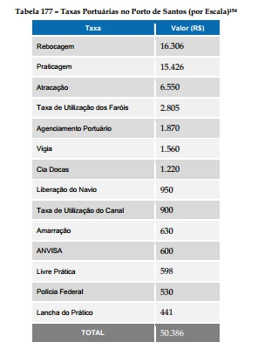
PREÇO DO SERVIÇO
Por este estudo, a Praticagem representa aproximadamente 0,3% do custo total de exportação e importação.

Slide 18
LOTAÇÃO
0245 - NÚMERO DE PRÁTICOS POR ZP (NORMAM-12)
a) A DPC estabelecerá a lotação de Práticos por ZP, considerando, dentre outros aspectos, o volume do tráfego de embarcações, o tempo despendido e o grau de dificuldade para a realização das fainas de praticagem, a necessidade de manutenção da habilitação e a carga máxima de trabalho do Prático, de acordo com o que estabelece a legislação trabalhista.
b) Sempre que julgar necessário, a DPC elaborará estudos para corrigir eventuais distorções nas lotações, visando adequá-las às necessidades do Serviço de Praticagem.
Visa garantir a disponibilidade do serviço, a manutenção da habilitação e evitar-se a fadiga;
Atualmente o número de práticos em atividade nos portos brasileiros é aproximadamente o DOBRO do observado em portos com mesma movimentação de navios na Europa e Estados Unidos;

Slide 19
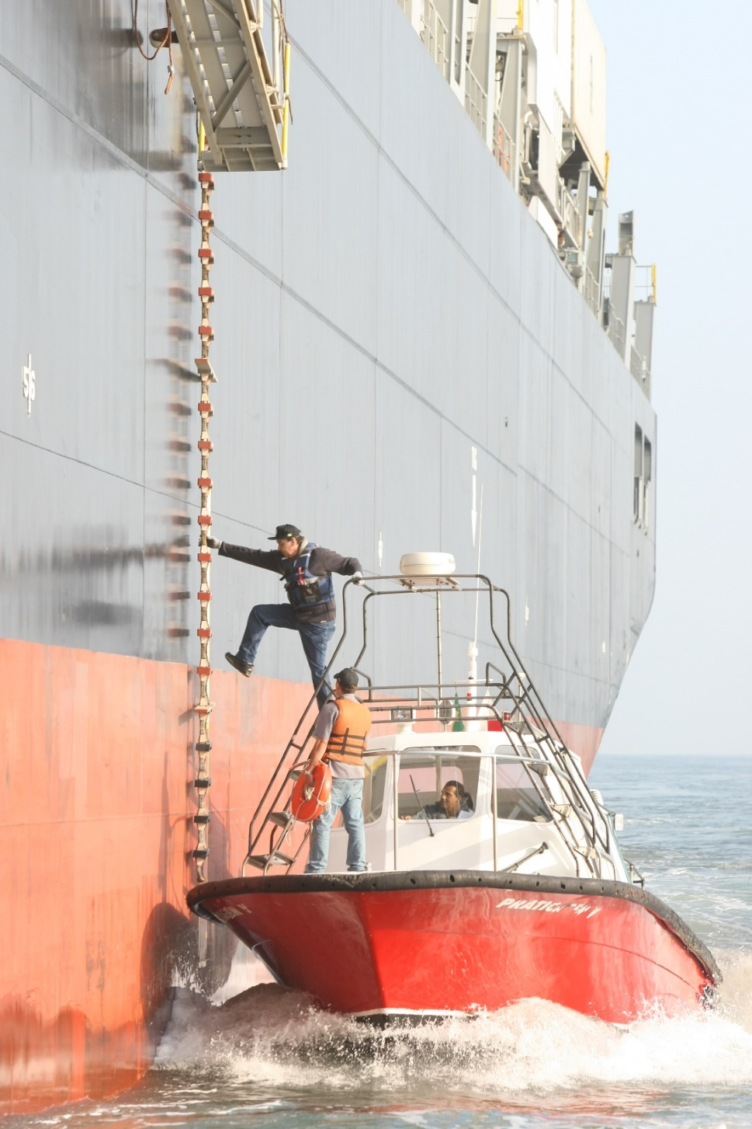
CONSIDERAÇÕES FINAIS
Padrão Internacional;
Recursos privados, para operação e investimentos;
Portos eficientes possuem serviço de praticagem de qualidade; e
Índice de Acidentes (2014): 0,005% (DCP).

Slide 20
CONSIDERAÇÕES FINAIS
Intenção de tabelamento de preços de atividade privada (Dec. 7860/2012);
Criação de Agência Reguladora por decreto;
Pressão política para adotar o modelo concorrencial; e
Propostas para habilitação ilimitada de práticos.

Slide 21
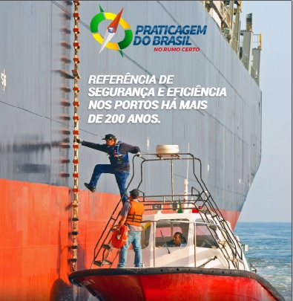
Obrigado a todos.

